Slide 1

Υπηρεσίες και
εφαρμογές Διαδικτύου

Slide 2

Επικοινωνία
1
Ηλεκτρονικό Ταχυδρομείο
Η κυριότερη υπηρεσία Διαδικτύου που αφορά στην επικοινωνία μεταξύ των χρηστών του εξακολουθεί να παραμένει το ηλεκτρονικό ταχυδρομείο.
2
Τηλεφωνία και Βιντεοκλήσεις
Η πραγματοποίηση κλήσεων ομιλίας με ή χωρίς τη χρήση βίντεο είναι πλέον καθημερινότητα.
3
Ανταλλαγή Μηνυμάτων
Οι υπηρεσίες αυτές, αν και διακριτές και αυτόνομες, έχουν πλέον ενσωματωθεί ως λειτουργίες σε εφαρμογές τηλεφωνίας και βιντεοκλήσεων.

Slide 3
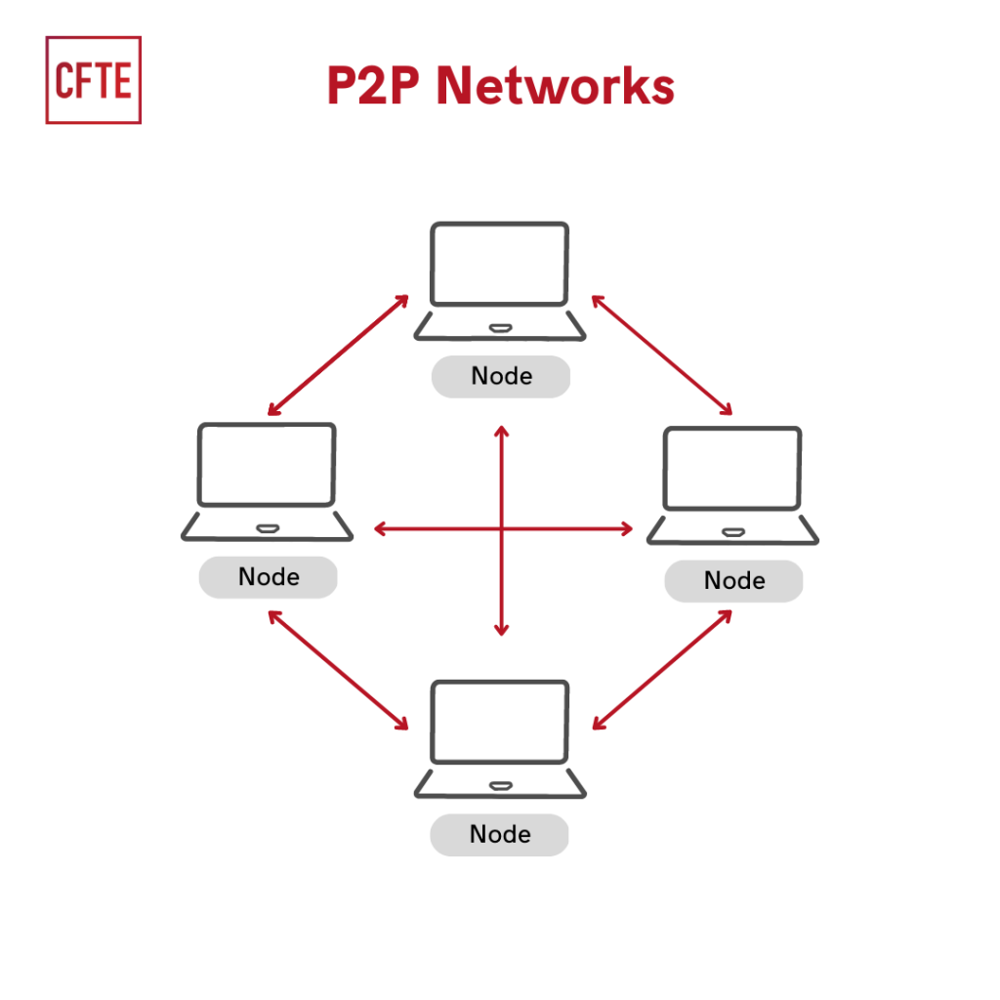
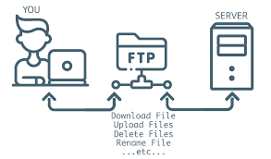
Μεταφορά Αρχείων και Περιεχομένου
FTP
Ομότιμα Δίκτυα
Το FTP (file transfer protocol) αφορά στη μεταφορά αρχείων μέσω Διαδικτύου.
Μέσα στο Διαδίκτυο οργανώνονται μικρότερα υποδίκτυα, ιδιωτικά ή δημόσια.
Για την πρόσβαση σε έναν άλλο υπολογιστή με FTP απαιτούνται κωδικοί πρόσβασης.
Το BitTorrent, ίσως το πιο ευρέως διαδεδομένο πρωτόκολλο, χρησιμοποιήθηκε αρχικά για τη διανομή εκδόσεων του λειτουργικού συστήματος Linux.

Slide 4
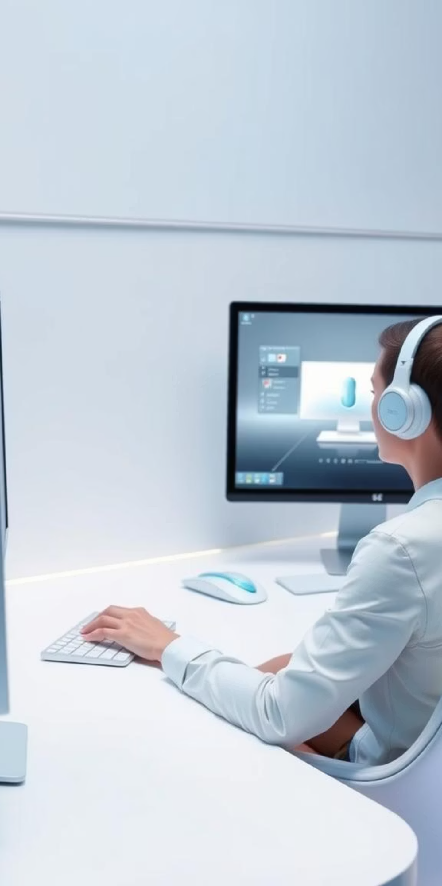



Απομακρυσμένη Σύνδεση και Έλεγχος Υπολογιστή
Telnet
Ένα από τα πιο παλιά πρωτόκολλα απομακρυσμένης σύνδεσης με γραμμή εντολών είναι το telnet.
SSH
Η ανάγκη για ασφαλείς συνδέσεις και κρυπτογράφηση στα διακινούμενα δεδομένα οδήγησε στην ανάπτυξη του πρωτοκόλλου SSH.
Απομακρυσμένος Έλεγχος
Η πρόσφατη τάση στον απομακρυσμένο έλεγχο υπολογιστή είναι η σύνδεση με εφαρμογές που επιτρέπουν πρόσβαση στο γραφικό περιβάλλον του λειτουργικού συστήματος.

Slide 5

Ηλεκτρονικό Ταχυδρομείο
Αποστολή και Λήψη Μηνυμάτων
Διεύθυνση Ηλεκτρονικού Ταχυδρομείου
Πρωτόκολλα
Η διακίνηση του μηνύματος γίνεται με αξιοποίηση των πρωτοκόλλων SMTP, POP3 και IMAP.
Το ηλεκτρονικό ταχυδρομείο αφορά στην αποστολή και λήψη μηνυμάτων με συγκεκριμένη δομή και με συγκεκριμένα πρωτόκολλα.
Ο αποστολέας και ο παραλήπτης αναγνωρίζεται από μία μοναδική διεύθυνση ηλεκτρονικού ταχυδρομείου.

Slide 6
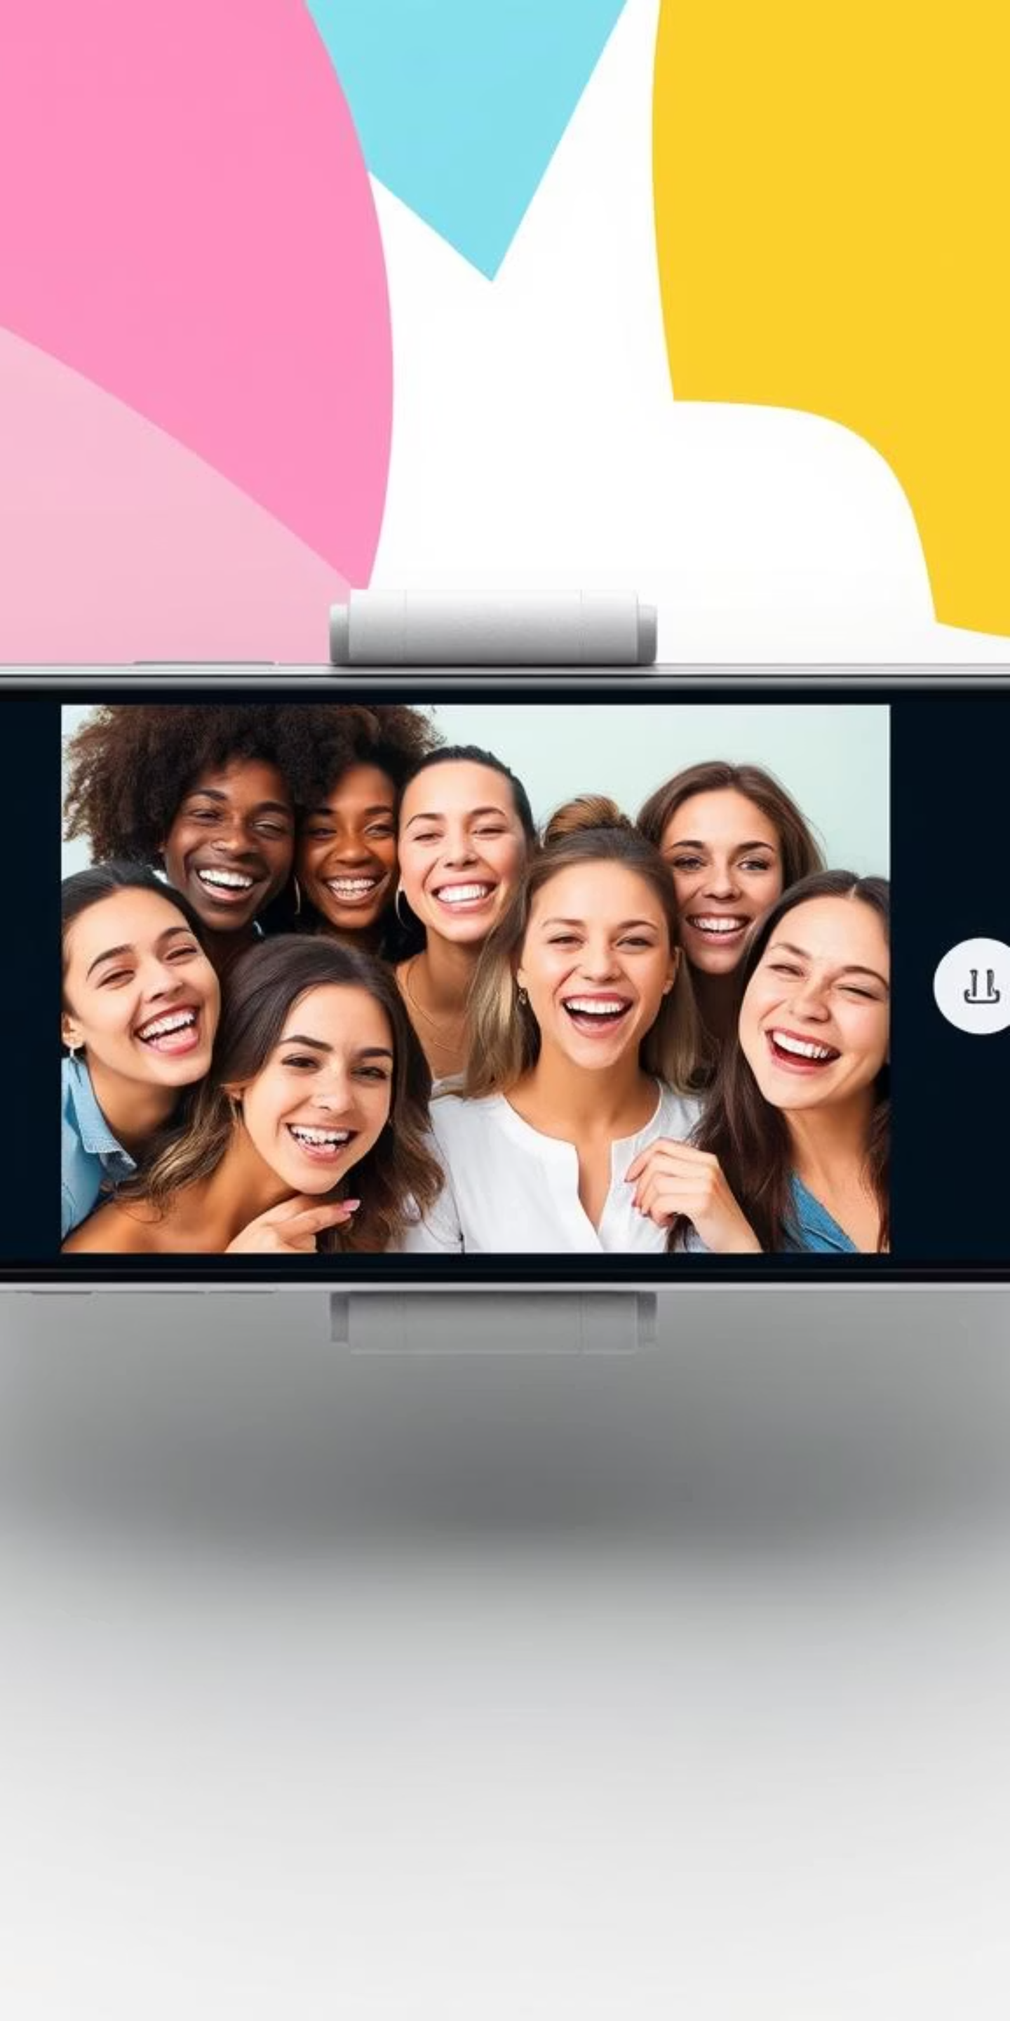



Τηλεφωνία και Βιντεοκλήσεις
Πρωτόκολλα Επικοινωνίας
Οι υπηρεσίες αυτές βασίζονται σε εξειδικευμένα πρωτόκολλα επικοινωνίας, όπως το H.264, το Skype protocol ή το SIP.
Εφαρμογές
Ο χρήστης χρησιμοποιεί ειδικά σχεδιασμένες εφαρμογές όπως το Skype, το Facetime, το Jitsi, το ooVoo και τα Google Hangouts.
Σύνδεση Πολλών Συμμετεχόντων
Οι υπηρεσίες αυτές εξασφαλίζουν μετάδοση ήχου και εικόνας σε πραγματικό χρόνο με ταυτόχρονη σύνδεση πολλών συμμετεχόντων.

Slide 7

Ανταλλαγή Μηνυμάτων
1
Σύγχρονη Ανταλλαγή
Η σύγχρονη ανταλλαγή μηνυμάτων, γνωστή ως «άμεσα μηνύματα» (instant messaging), αφορά στην ανταλλαγή μηνυμάτων σε πραγματικό χρόνο.
2
Ασύγχρονη Ανταλλαγή
Σε περίπτωση που κάποιος από τους συμμετέχοντες δεν είναι συνδεδεμένος, τα μηνύματα παραδίδονται αργότερα.

Slide 8

Τι είναι ο Παγκόσμιος Ιστός;
Μία υπηρεσία του Διαδικτύου που μας επιτρέπει να προβάλλουμε ιστοσελίδες μέσω προγραμμάτων πλοήγησης.

Slide 9



Web εφαρμογές (Web Apps)
Εφαρμογές που λειτουργούν μέσα στον φυλλομετρητή (browser).
Παραδείγματα: Gmail, Canva, Padlet.
Εγγενείς εφαρμογές (Native Apps)
Εφαρμογές που εγκαθίστανται στη συσκευή. Παραδείγματα: Word, Excel, Paint.

Slide 10
Πλεονεκτήματα Web Apps
✔ Πρόσβαση από παντού ✔ Αυτόματες ενημερώσεις ✔ Δεν απαιτείται εγκατάσταση
Μειονεκτήματα Web Apps
Απαιτούν σύνδεση στο Διαδίκτυο ️
Πιθανές καθυστερήσεις / θέματα ασφάλειας

